Slide 1

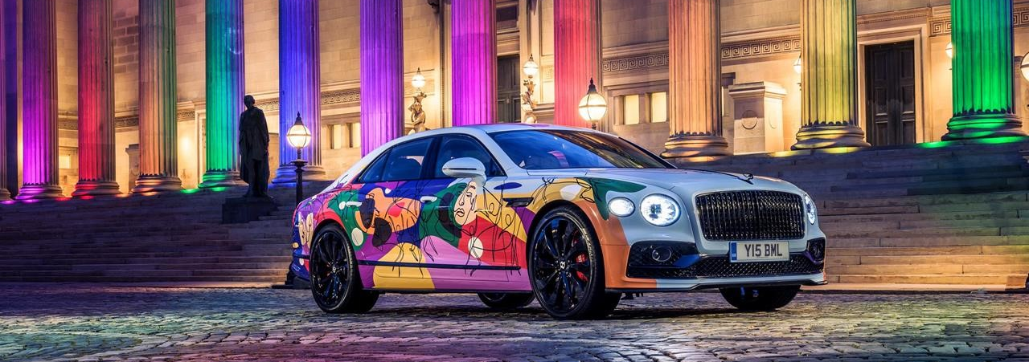
封面图片可以自行更换车辆美图
Dealer Name 经销商名称: 宾利XXXX
Event Name 活动名称： （展厅活动，试驾活动，售后活动，交车仪式，易手车活动，新车发布等）
Start date/End date 活动日期: 2022-xx-xx
Submission date 提交日期: 2022-xx-xx

Slide 2
Overview 概述
Bentley Coop Fund Application - Event Plan
活动总览 Overview
Event Name & Intent 活动名称/内容 | XXXXXX
Date 日期 | XX/XX/2021 – XX/XX/2021 |  | Location 地点
People 人员 | Qty. of participants 参与人数 | xx | Vehicle 车辆 | Usage (Static/Test drive) 用途（静态展示/试驾） | XX
 | Qty. of DCPID DCPID 客户数量 | xx |  | Model 型号 | XX
 | Cost per new leads *每条线索成本 | RMB X,XXX
 | Qty. of new leads created in 2022 今年新增线索数量 | xx |  | Qty. 数量 | XX
Invitation Total 邀请计划总数 | Car Owner 车主 | Depositor 订单客户 | Potential Customer 潜在客户 | Others 其他
*每条线索成本=预算金额总计 / 今年新增线索数量

Slide 3
Event Budget 费用总览
Bentley Coop Fund Application - Event Plan
Budget Overview 费用总计
Total Budget Amount 预算金额总计 |  | RMB XX,XXX
Coop Fund Amount 市场基金金额总计 |  | RMB XX,XXX
Budget Detail 费用详情
费用 |  | 金额 | 是否报销 | 费用说明 （请参考指引填写） | 费用 | 金额 | 是否报销 | 费用说明 （请参考指引填写）
Venue Rental 场地租赁 |  | RMB XX,XXX | 是/否 | 场地用途(车展/静展/试驾等)/使用天数/每日费用/选择理由 | Photography 摄影 | RMB XX,XXX | 是/否 | 摄影师人数/从业年限/拍摄时长/摄影设备（相机/摄像机/无人机等）
Setup 搭建 |  | RMB XX,XXX | 是/否 | 具体搭建方案及内容 | Performance 表演 | RMB XX,XXX | 是/否 | 表演人数及具体表演方案 如果有不同表演内容请详细说明
Catering 餐饮 | 餐费 | RMB XX,XXX | 是/否 | 总就餐人数 人均餐费 | MC 主持人 | RMB XX,XXX | 是/否 | 人数/从业时长/相关经历
 | 酒水 | RMB XX,XXX | 是/否 | 总就餐人数 人均酒水费用
Others 其他 |  | RMB XX,XXX | 是/否 | 注明其他费用内容 | Hospitality 礼仪 | RMB XX,XXX | 是/否 | 人数 人均价格

Slide 4
Bentley Coop Fund Application - Event Plan
Venue 场地简介
Actual venue photos
场地实景照片
Venue basic information: area / capacity / why selection
场地选择理由
场地基础信息：地点 / 容量 / 选择理由
合作方信息（若有）：合作方背景 / 合作模式

Slide 5
Bentley Coop Fund Application - Event Plan
Venue 场地简介
Actual venue photos
场地内部照片
Site plan
场地使用计划 （平面图等）

Slide 6

Bentley Coop Fund Application - Event Plan
Brand Representation – KV 活动主视觉或背板设计
请说明主视觉图片是否已经获得批准

Slide 7
Bentley Coop Fund Application - Event Plan
Event Setup 场地布置
Construction & Displayed 搭建及布置
Construction & Displayed 搭建及布置
请提供具体搭建方案
请提供具体搭建效果图

Slide 8
Bentley Coop Fund Application - Event Plan
Performance 表演
Performance 表演计划
Performance concept 表演方案
请提供具体方案
请提供具体效果图

Slide 9
Bentley Coop Fund Application - Event Plan
Photography 摄影摄像
Photography 摄影摄像
Photography 摄影摄像
请提供摄影师介绍
请提供摄影师作品
可以是多幅

Slide 10
Bentley Coop Fund Application - Event Plan
Hospitality 礼仪
Hospitality 礼仪
Others 其他
请提供礼仪照片
如有其他项目申请特殊定制，
请提供相关素材及照片

Slide 11
Bentley Coop Fund Application - Event Plan
Rundown / Agenda 活动流程
Time 时间 | Content 内容 | Responsible 负责人
XX：XX - XX：XX | XXXX XXXX XXXX
请提供详细的活动流程，精确到分钟

